Slide 1
Своя игра
Своя игра

Slide 2
 | 1 | 2 | 3 | 4 | 5
Теоретический
Пунктуационный
Практический
Ребусы

Slide 3
Какое предложение называется сложным. Привести пример.
Ответ: Предложение, которое имеет две или несколько грамматических основ и представляет собой смысловое единство.

Slide 4
Что такое обращение?
Ответ: Обращение – это слово или сочетание слов, которые называют того, к кому обращаются с речью

Slide 5
Что такое обобщающее слово? Какие знаки препинания ставятся в предложениях с обобщающим словом?
Ответ: Обобщающее слово даёт общее название предметам, признакам, которые обозначены однородными членами.

Slide 6
1. По цели высказывания
2. По интонации
3. По количеству грамматических основ
4. По количеству главных членов
5. По наличию второстепенных членов
6. Определить второстепенные члены, указать, чем они выражены
7. Если осложнено, указать чем.
Расскажите порядок синтаксического разбора простого предложения.

Slide 7
Что такое прямая речь, как она оформляется на письме?
Слова какого-либо лица, передаваемые без изменения. Они всегда сопровождаются словами автора.
Прямая речь заключается в кавычки, первое слово пишется с большой буквы. После слов автора стоит двоеточие, если слова автора стоят после прямой речи, то перед ними ставится тире и они пишутся с маленькой буквы.

Slide 8
Что такое диалог? Как он записывается?
Диалог – разговор двух или нескольких лиц. Каждая реплика пишется с новой строчки без кавычек, перед репликой ставится тире.

Slide 9
На какие группы делятся сложные предложения?
Сложносочинённые и сложноподчинённые.
Сложноподчинённые бывают союзные и бессоюзные.

Slide 10
Какими союзами связываются сложносочинённые предложения?
Сложносочинённые предложения связываются союзами И, А, НО

Slide 11
Какими союзами связываются сложноподчинённые предложения?
Союзами ЧТО, КОГДА, ПОТОМУ ЧТО, КАК, ГДЕ, ЧТОБЫ, ЕСЛИ

Slide 12
Чем может быть осложнено простое предложение?
Однородными членами предложения, обращениями, однородными членами предложения с обобщающим словом.

Slide 13
Списать, расставить знаки препинания, дать общую характеристику предложения:
Филька разломил буханку посолил из солонки и протянул лошади.
Филька разломил буханку, посолил из солонки и протянул лошади. (пов. нев., прост., двус., распр., осл одн. сказ.)

Slide 14
Списать, расставить знаки препинания, дать характеристику предложения: Я вам друзья открою все тайны здешних мест.
Я вам, друзья, открою, все тайны здешних мест. (пов., нев, прост, двус., распр., осл. обращением)

Slide 15
Найти однородные члены предложения, подчеркнуть, расставить знаки препинания в предложении, начертить схему: Наступила осень тёплая но пасмурная.
Наступила осень тёплая, но пасмурная.
, но .

Slide 16
Найти однородные члены предложения, подчеркнуть, расставить знаки препинания в предложении, начертить схему: Охотник не пошёл в лес а свернул к озеру.
Охотник не пошёл в лес, а свернул к озеру.
, а

Slide 17
Найти однородные члены предложения, подчеркнуть, расставить знаки препинания в предложении, начертить схему: Воздух пахнет сыростью прелой листвой набухшими почками.
Воздух пахнет сыростью, прелой листвой, набухшими почками.
, , .

Slide 18
Ответ: ГЛАГОЛ

Slide 19
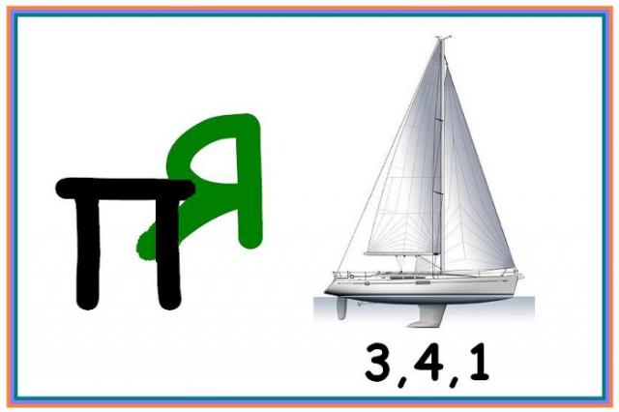
Ответ: ЗАПЯТАЯ

Slide 20
Ответ: ПРИЛАГАТЕЛЬНОЕ

Slide 21
Ответ: ПОДЛЕЖАЩЕЕ

Slide 22
Ответ: СКАЗУЕМОЕ

Slide 23
Домашнее задание
П. 60 Упр. 467 – синие
П. 40 Упр. 367 – чёрные
П. 60 Упр. 477 - новые

